Slide 1

2th Project
펜션 홈페이지
Project team
자은이와 아이들

Slide 2

목차
자은이와 아이들
  팀원소개
  주제선정
  벤치마킹
  구성도
  주요기능

Slide 3







자은이와 아이들 팀원구성
자은이와 아이들
Win-win Chain
상호간의 정보를 공유하고 협력을 강화함으로써 효율적인
project를 수행
박종민
장명화
박자은
장근국
윤선재
정일준

Slide 4

주제선정과 이유
자은이와 아이들
자연친화적이면서도 호텔 부럽지 않은 편의 시설과 다양한
레저문화를 체험할 수 있게 해주는 펜션은 21세기 최고의
레저산업이다.
이는 다시 말해 재테크로도 손색이 없으며,가족단위 문화공간으로서 앞으로도 각광받을 아이템이다.
펜션예약의 대부분은 인터넷예약이고, 홈페이지로 많은 효과를
볼 수 있다는 점과 실무에 많이 활용되는 기능을 연습하기에
충분하므로 우리 팀은 펜션 홈페이지 제작을 주제로 선정하였다.

Slide 5

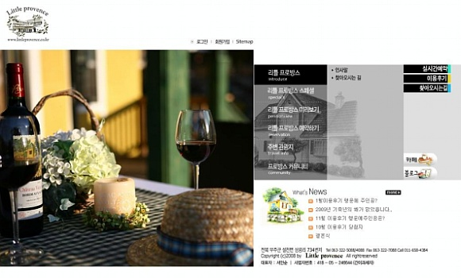
벤치마킹
자은이와 아이들
리틀 프로방스(펜션사이트)
게스트룸 마띠엘(펜션사이트)
www.littleprovence.com
www.matiere.kr

Slide 6
장점
자은이와 아이들
경영정보지원
TOTALROOM
MANAGEMENT
SYSTEM
관리인력 및
비용절감
신속한
고객대응
객실의 생황체크

Slide 7
주요기능
자은이와 아이들
사용자모드
실시간 예약
게시판
객실조회,검색
관리자EMAIL발송
지도검색
관리자 모드
회원관리
객실관리
TEXT게시판
IMAGE게시판

Slide 8
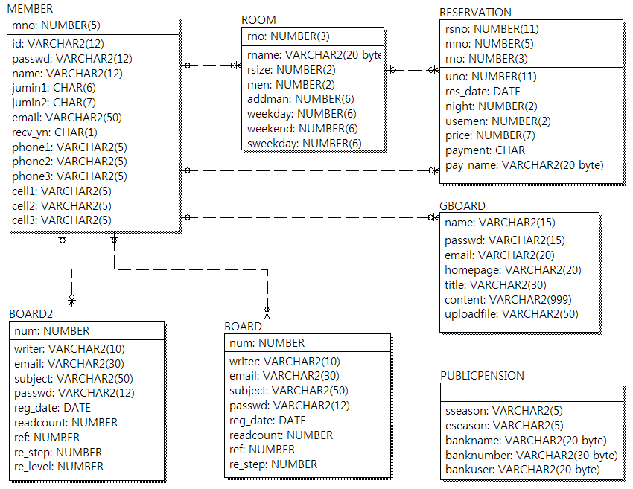
ER-WIN
자은이와 아이들

Slide 9
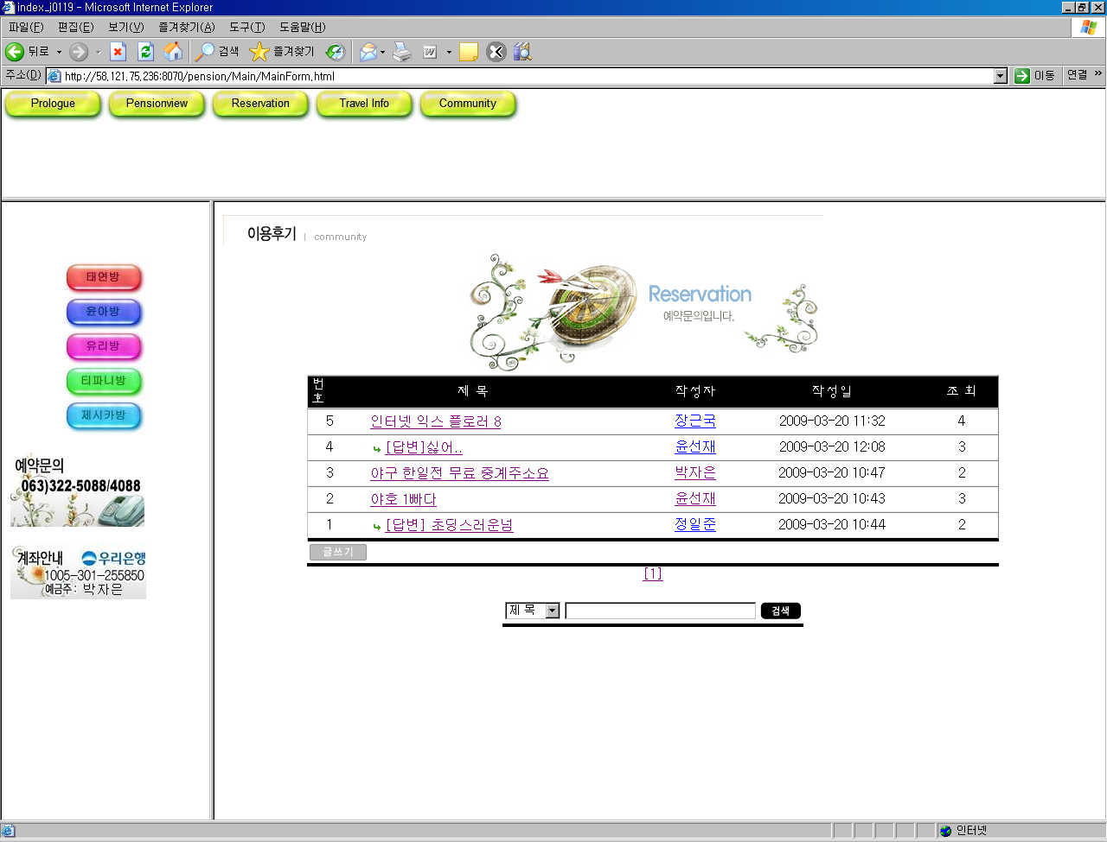
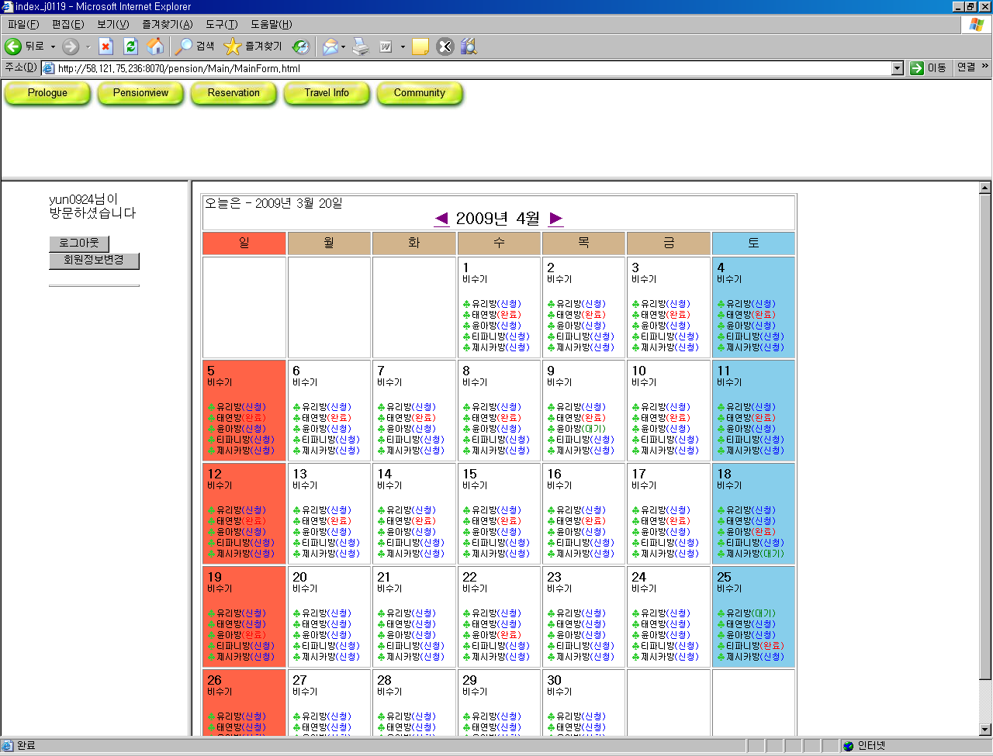
사용자모드
자은이와 아이들
◀ 사용자 게시판
▶ 예약 달력 화면

Slide 10
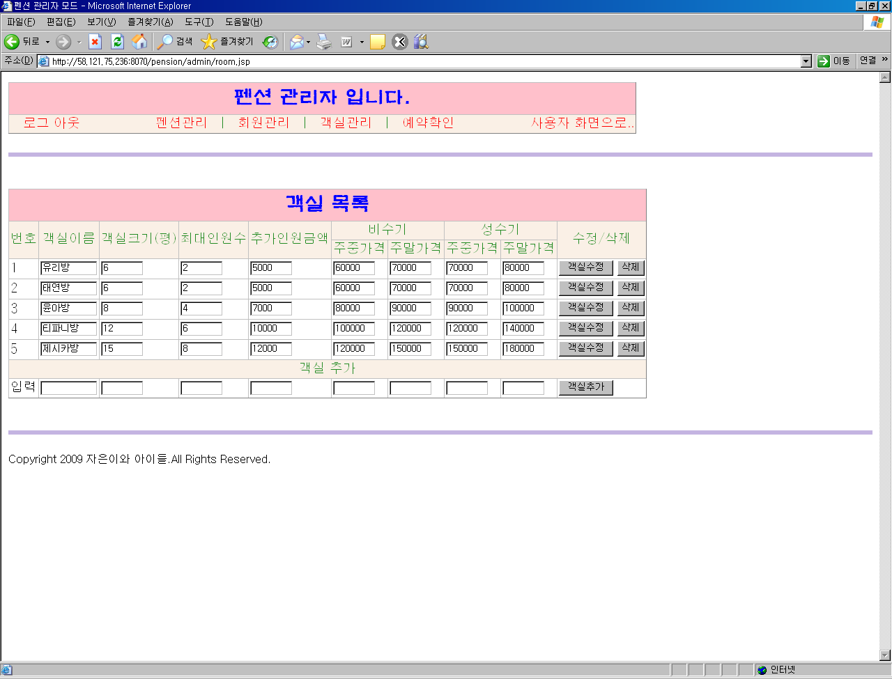
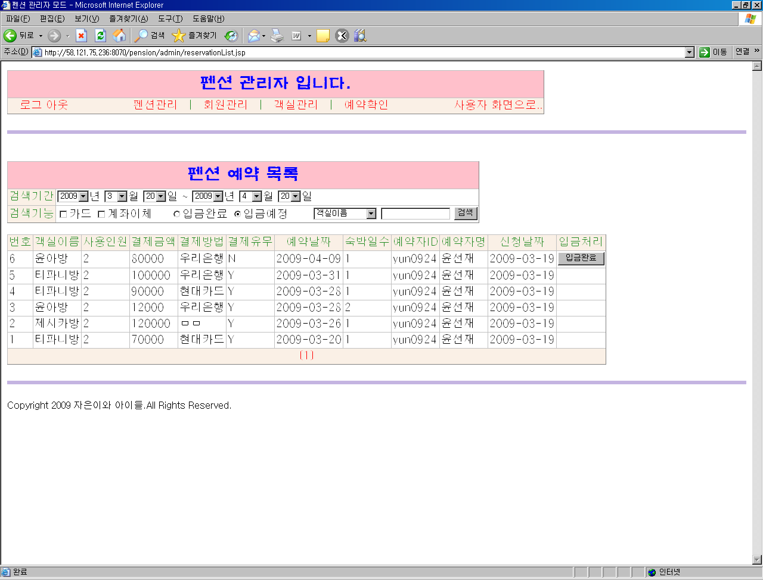
관리자모드
자은이와 아이들
◀객실 수정및
등록
▶ 예약자 명단

Slide 11
자은이와 아이들
감사합니다.

